Slide 1
SHA-3(Keccak)
유튜브 주소 : https://youtu.be/epRV1bWklaE

Slide 2
SHA-3 개요
SHA-3 동작 과정
코드 분석(tiny_sha3)

Slide 3
SHA-3 개요
SHA-3: 2015년 8월 NIST가 SHA-2 대체를 위해 발표
SHA-1의 충돌쌍 공격이 발견되면서 SHA-2의 안전성에 문제가 생길 것을 대비해 SHA-3 공모 진행
SHA-1과 SHA-2는 NIST에서 자체적으로 디자인 했으나, SHA-3는 공개 경쟁을 통해 후보를 모집
총 64개 알고리즘 등록
1차 후보: 51개 알고리즘 선정
2차 후보: 14개 알고리즘 선정
최종 후보: 5개 알고리즘 발표
2012년 10월 1일 KECCAK 알고리즘이 SHA-3 알고리즘으로 선정

Slide 4
SHA-3 개요
KECCAK은 4개의 해시 함수와 2개의 XOF(Extendable Output Function)으로 구성
해시 함수: 다이제스트의 길이가 정해져있음
SHA3-224, SHA3- 256, SHA3-384, SHA3-512
SHA3 뒤의 숫자는 출력 해시값 길이를 의미
출력 확장 함수(XOF): 다이제스트 길이가 정해져 있지 않고 출력 해시를 임의 길이로 확장 가능
SHAKE128, SHAKE256
SHAKE 뒤의 숫자는 보안 강도를 의미
KECCAK은 스펀지 구조로 구성
흡수 과정(absorbing)과 압착과정(squeezing)을 거쳐 해시 값이 만들어짐
SHA-1, SHA-2와 달리 KECCAK은 길이 확장의 약점이 없음
HMAC 구간 설계가 필요하지 않음(MAC 계산에서 키를 메시지 앞에 붙임으로 수행 가능)
하드웨어 연산 시 고속 연산이 가능
스펀지 구조는 병렬 구현이 가능하도록 설계되었음
부채널 공격에 강점을 지님
스펀지 구조는 랜덤 액세스 패턴을 사용하기에 외부의 추측, 측정에 의존하지 않음

Slide 5
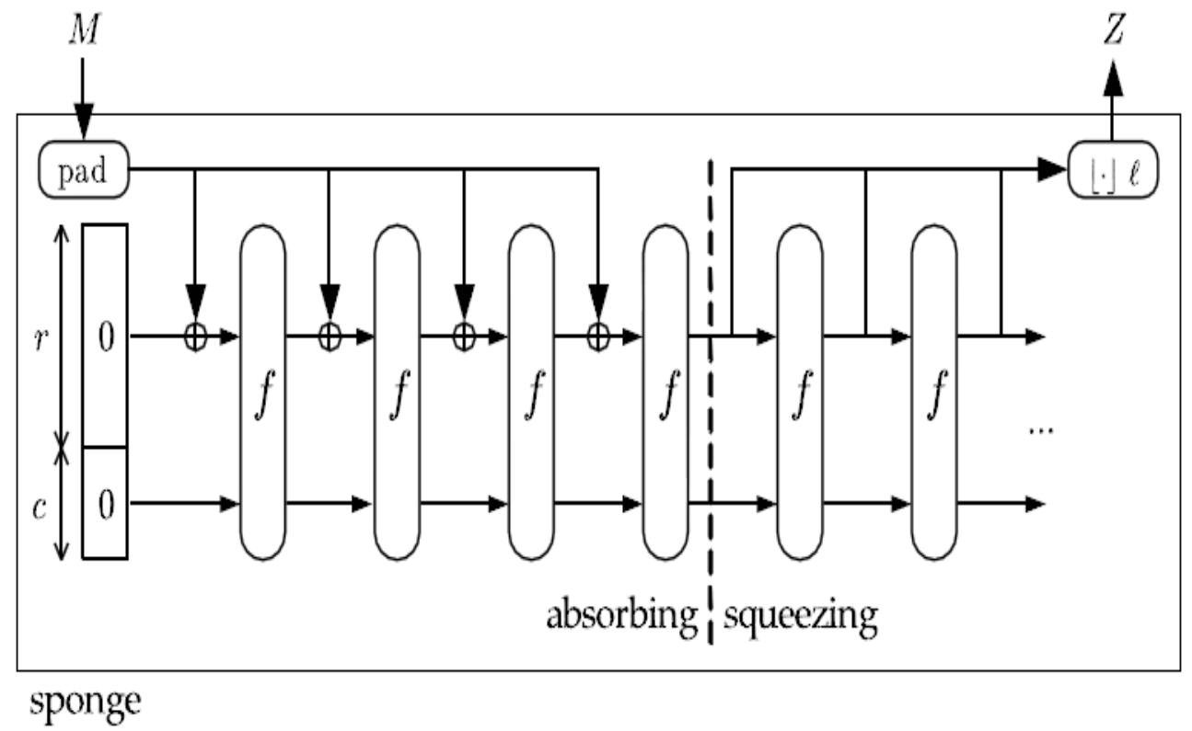
SHA-3 동작 과정
SHA-3 구조: 스펀지 구조 ->SPONGE[f, pad, r](M,d)
f 함수와 패딩 함수를 이용하여 메시지 다이제스트를 출력
f 함수: b 비트의 순열을 가지고 r비트의 크기를 입력으로 하는 함수(b = r + c)
b: b ∈ {25, 50, 100, 200, 400, 800, 1600}
r: b보다 작은 양의 정수로 f 함수의 입력 비트를 의미
c: b - r 값을 갖는 양의 정수
패딩 함수: 메시지를 입력 비트인 r의 크기의 배수로 만드는 함수
평문인 메시지 M과 다이제스트 길이인 d를 파라미터로 사용

Slide 6
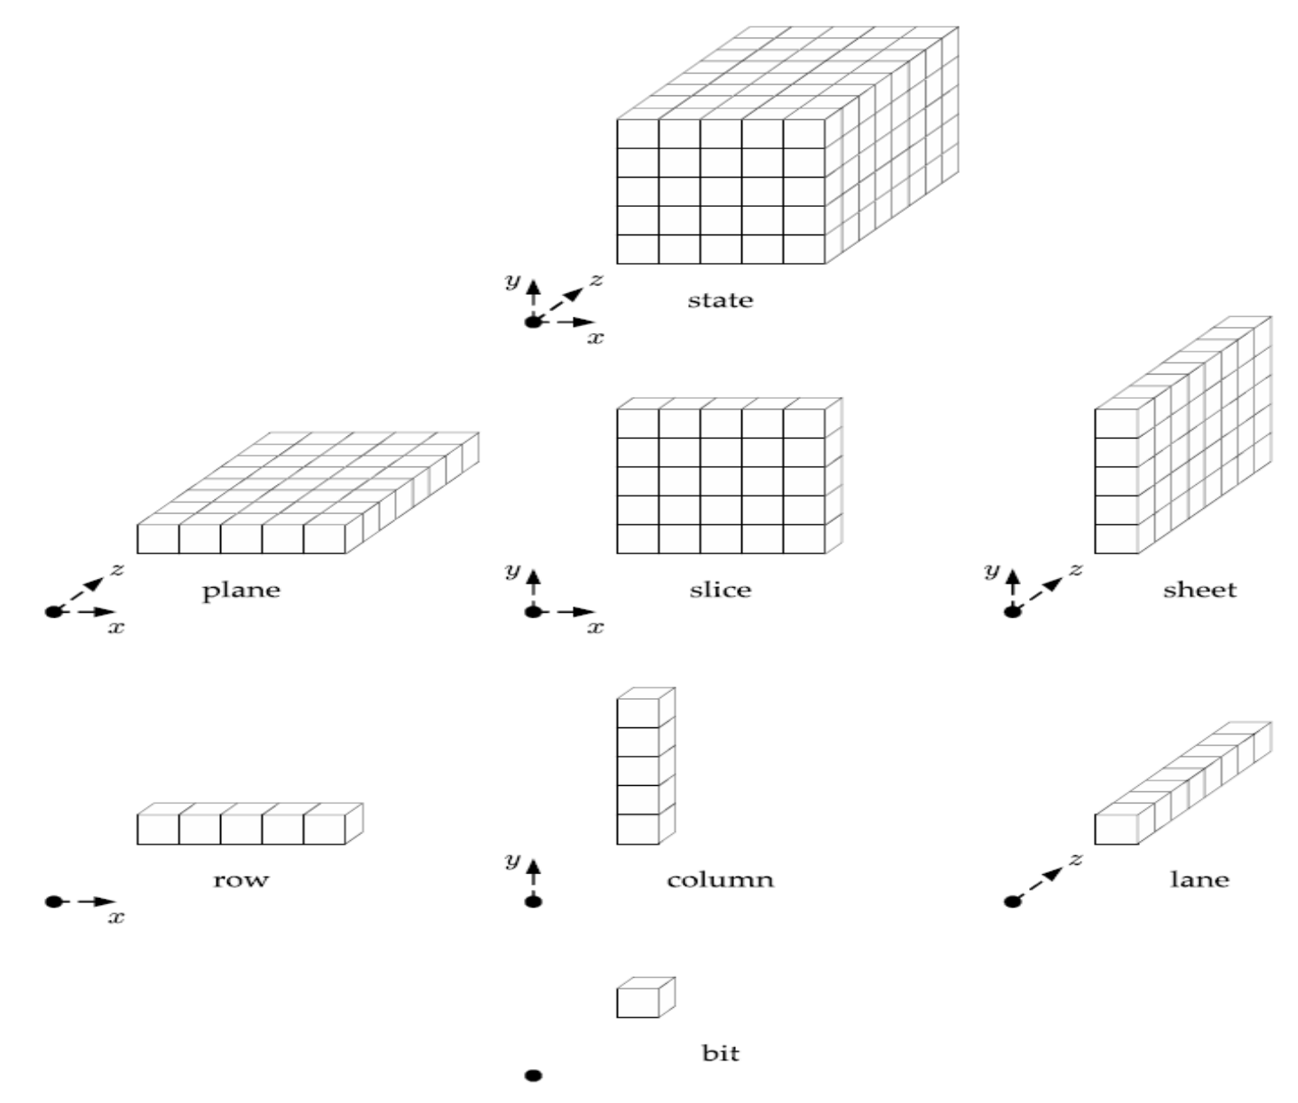
Keccak 동작 과정
SHA-3의 f 함수
b의 입력 비트에 따라 정해지는 w값으로 5*5*w의 3차원 행렬(state)로 이루어짐
3차원 행렬 내에서 총 5가지의 함수를 통해 f 함수의 출력이 정해짐

Slide 7
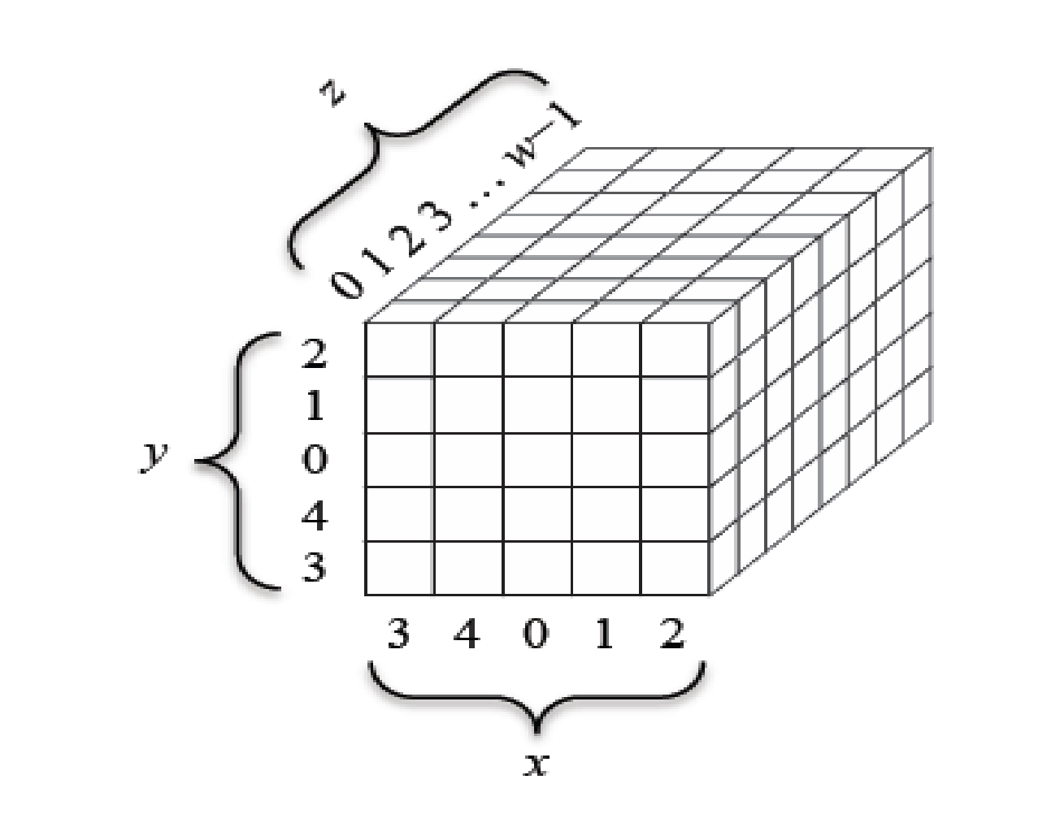
Keccak 동작 과정≤,≥,
Keccak의 state
b의 값을 25로 나눈 w값과 w의 이진로그 값인 l로 구성
w는 f함수 내에서 치환되는 5*5*w의 3차원 행렬의 state를 생성
state는 0 ≤ x ≤ 5, 0 ≤ y ≤ 5, 0 ≤ z ≤ 5 값을 지님
3차원 배열의 형태로 f 함수에 입력되어 메시지를 치환하는 과정을 거침
x, y 축 중간 값을 (0, 0)으로 잡고 z는 0부터 w-1의 값을 지님

Slide 8
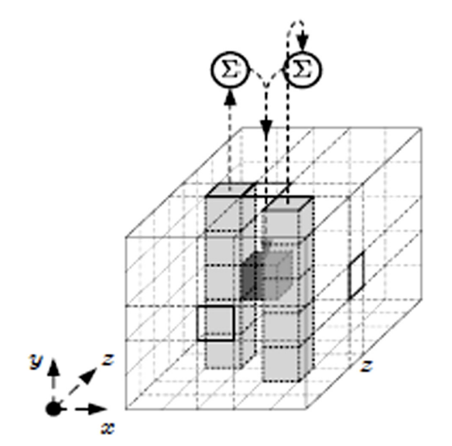
Keccak 동작 과정
Θ(A) 함수(theta 함수)
((x-1),z) Column 비트의 합과 ((x+1), (z-1))에 해당하는 Column 비트의 합을 XOR
위 값을 A(x,y,z)의 값과 XOR하여 새로운 A’(x,y,z)에 저장하는 과정

Slide 9
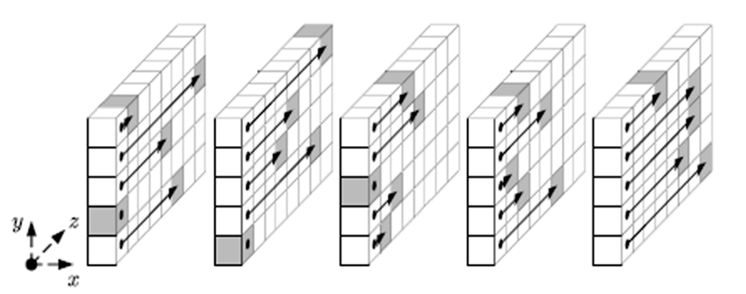
Keccak 동작 과정
p(A) 함수(rho 함수)
각각의 lane에서 정해진 offset 만큼 로테이션 하는 과정
(x,y)를 (1,0)으로 가정 후 A’[x,y,z] = A[x,y,(z-(t-1)(t+2)/2 mod w]를 계산
위 계산을 통해 로테이션 가능
e.g. (x,y) = (y, (2x + 3y) mod 5) 식을 이용해 다음 로테이션 할 x, y를 계산
이후 x, y값이 바뀔 때 마다 t의 값을 0부터 23까지 1씩 증가
x,y가 (0,0)을 제외한 24개의 lane을 로테이션

Slide 10
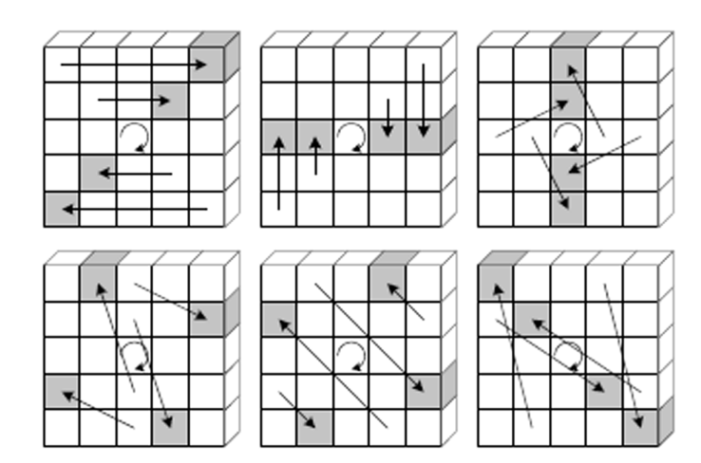
Keccak 동작 과정
π(A) 함수(Pi 함수)
state내에서 lane의 자리를 재 배열하는 과정
각 slice들의 부분들이 로테이션 되는 과정
A[(x+3y) mod 5,x,z] = A’ 의 식을 통해 로테이션 됨

Slide 11
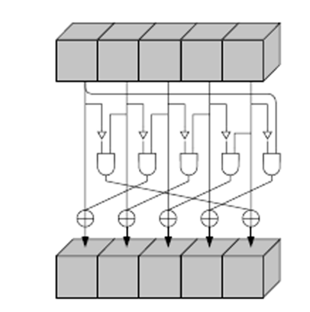
Keccak 동작 과정
x(A) 함수(chi 함수)
각각의 row들의 값을 치환하는 과정
오른쪽 2개의 비트가 곱셈 연산을 통해 비선형화된 후 XOR연산을 수행
(x+1,y,z) 값과 (x+2, y, z)값을 AND 연산
위 값을 (x,y,z)값과 XOR 연산한 값을 (x,y,z)에 저장

Slide 12
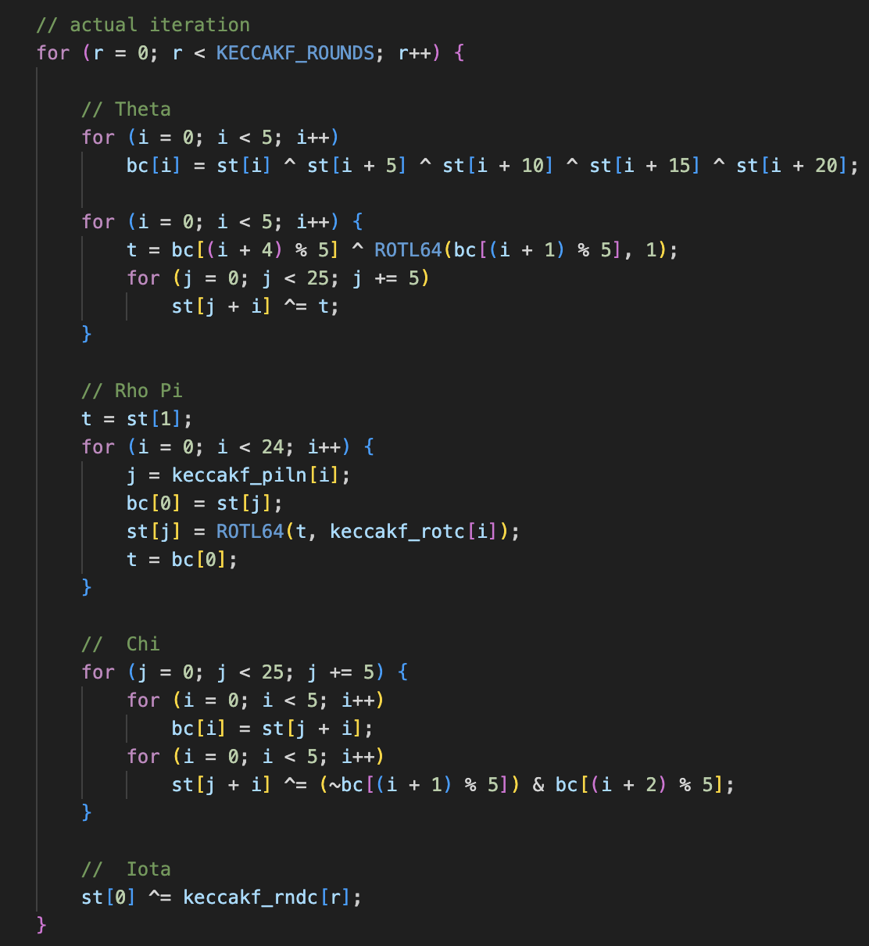
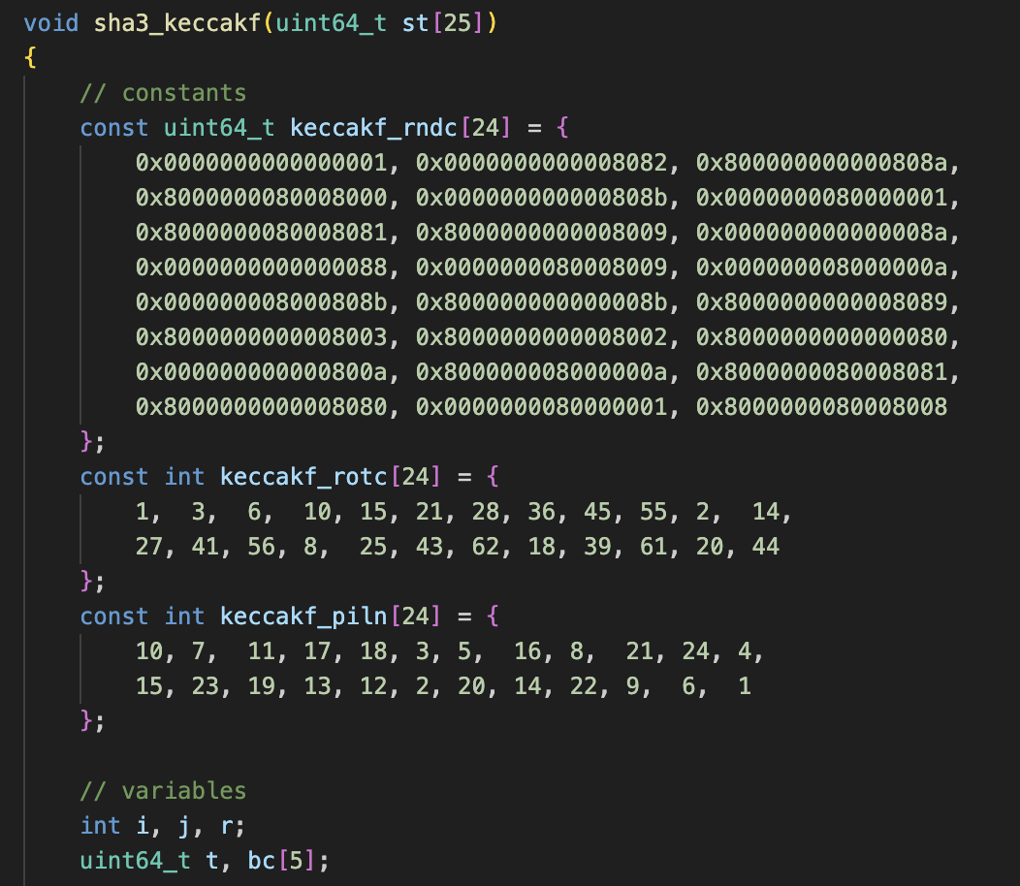
코드 분석(tiny_sha3)

